Slide 1
人教版七年级数学上册
第一章 有理数
◆专题一 数轴上两点间的距离

Slide 2
要点解读
数轴在有理数这章中有着广泛的应用，引进了数轴后，我们把数和点对应起来，也就是把“数”与“形”结合起来.常常可以使复杂的问题简单化、抽象的问题直观化.

Slide 3
学习目标
会借助数轴理解绝对值的几何意义从而利用数轴求两点间的距离
掌握数轴上两点间距离的和差倍分问题
掌握数轴上的行程问题

Slide 4
回顾
（1）数轴上表示3和7的两点之间的距离为 ；
（2）数轴上表示-3和-7的两点之间的距离为 ；
（3）数轴上表示3和-7的两点之间的距离为 ；
（4）若数轴上表示a和-3的两点之间的距离是5，则a值为 ；
通过以上特例我们可以总结出：
两点之间距离=|两点对应数字的差|=右边的数-左边的数
AB=|a-b|=|b-a|=a-b
B
A
b
0
a

Slide 5
题型❶：用数轴上求两点间距离
典例讲评
例1数轴上点A,B表示的数分别是a,b,点A,B之间的距离记作AB
（1）a=-2,b=-5,则AB=______，a=2,b=-5,则AB=______．
（2）当点A,B在数轴上运动时，AB=_______________；
（3）数轴上表示3的点到点A的距离可表示为__________，
|b+1|可表示为点B到表示数______的点的距离.
（4）若a≠b,且点A,B到表示数1的点距离相等，则a+b=_____.
（5）写出所有满足|b-2|<2的整数b的值__________________.
-4
-3
-2
0
1
2
-1
3
4

Slide 6
题型❶：用数轴上求两点间距离
专题训练
1.结合数轴与绝对值的知识，回答下列题
(1)数轴上表示4和1的两点之间的距离是 ；表示-3和2的两点之间的距离是 ；一般地，数轴上表示数m和数n的两点之间的距离等于 ；
(2)如果|x+1|=3，则x的值是 ；
(3)若|a-3|=2,|b+2|=1.且数轴上表示数a,b的点分别是点A,B，则A、B两点间的最大距离是 ，最小距离是 ；
(4)若数轴上表示数a的点位于- 4与2之间，则|a+4|+|a-2|= .

Slide 7

题型❶：用数轴上的点表示有理数
专题训练
3.如图，数轴上有A，B，C，D四个点，
其中到原点距相等的两个点是( )
A.点B与点D B.点A与点C C.点A与点D D.点B与点C
4.把点P从数轴的原点开始、先向右移动3个单位长度，再向左移动8个单位长度，此时点P所表示的数是 .
5.在数轴上表示-1和2021的点之间的距离是( )
A.2019 B.2020 C.2021 D.2022
C
-5
D

Slide 8
题型❶：用数轴上求两点间距离
技巧归纳
✍在数轴上，表示两点间距离原点越近，这个数的绝对值越小；离原点越远，这个数的绝对值越大.

Slide 9
题型❶：用数轴上的点表示有理数
技巧归纳
✍确定数轴上的点表示的数的方法
(1)首先确定要表示的数所对应的点是在原点左边，还是在原点右边，从而确定该数是正的，还是负的;
(2)再看该数对应的点距原点几个单位长度;
(3)最后就可确定点表示的数，数轴上点的移动与数的大小变化关系是左减右加.

Slide 10
题型❷：数轴上点间距离与绝对值
典例讲评
例2 数轴上点A和B表示的数分别为-4和2，把点A向右平移n个单位长度，可以使点A到点B的距离是2，则n的值为( )
A.2或4 B.4或6 C.6或8 D.4或8
-4
-3
-2
0
1
2
-1
3
4

Slide 11
题型❷：数轴上点间距离与绝对值
专题训练
1.如图，数轴上O是原点，A，B，C三点所表示的数分别为a，b，c.根据图中各点的位置，下列关于各数的绝对值的比较正确的是( )
A. |b| < |c| B. |b| > |c| C. |a| < |b| D. |a| > |c|
2.A、B两点在数轴上，点A对应的数为2，若线段AB的长为3，则点B对应的数 .
C
A
0
B

Slide 12
题型❷：数轴上点间距离与绝对值
专题训练
3.如图，数轴上的A，B，C三点所表示的数分别为a，b，c，其中AB=BC，如果|a| ＞|c|＞|b|，那么该数轴的原点O的位置应该在( )
A.点A的左边 B.点A与点B之间
C.点B与点C之间 D.点C的右边
A
B
C

Slide 13

题型③：数轴上动点相关的探究题
典例讲评
例3.如图，在数轴上有三个点A、B、C，分别表示数-5，-3.5 ，5，现在点C不动，点A以每秒2个单位长度向点C运动，同时点B以每秒 1.5个单位长度向点C运动，则先到达点C的点为（ ）
A.点A B.点B C.同时到达 D.无法确定

Slide 14
题型③：数轴上动点相关的探究题
专题训练
1.如图，数轴上A点表示数a，它与原点的距离是2个单位长度，B点表示数b，它与原点的距离是4个单位长度．
（1）a＝ ；b＝ ；
（2）已知P,Q两点分别从A.B处同时出发,设运动的时间为t(秒)，
①若P向右，Q向左运动，速度均为2个单位/秒，当t＝4时，点P与原点的距离是 ；点Q与原点的距离是 ；
②若P,Q均向左运动，P的速度为m个单位/秒，Q的速度为n个单位/秒，当t＝6时,用含m,n的代数式表示P,Q所表示的数．
③若P,Q分别以1个单位/秒，2个单位/秒运动，PQ=2,求t的值。

Slide 15
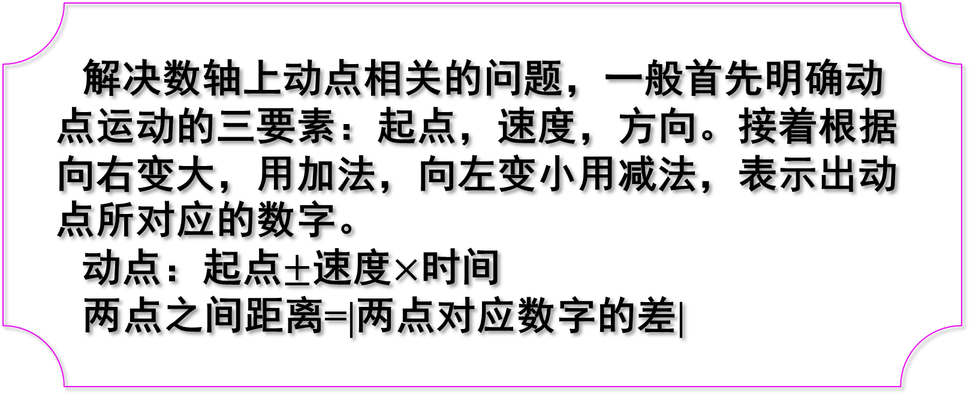
题型③：数轴上动点相关的探究题
技巧归纳
解决数轴上动点相关的问题，一般首先明确动点运动的三要素：起点，速度，方向。接着根据向右变大，用加法，向左变小用减法，表示出动点所对应的数字。
动点：起点$±$速度$×$时间
两点之间距离=|两点对应数字的差|

Slide 16
蓦然回首
对自己说，你有什么收获？
对同学说，你有什么温馨提示？
对老师说，你还有什么困惑？

